Slide 1



Unit 12

Slide 2
สาระสำคัญ/ความคิดรวบยอด
หน่วยการเรียนรู้นี้มีจุดมุ่งหมายให้นักเรียนเข้าใจว่าประโยคTag Questions เป็นอีกรูปแบบหนึ่งของคำถาม นักเรียนจะได้อ่านแบบสำรวจเกี่ยวกับการโกหกเพื่อรักษาน้ำใจ และบทสนทนาสั้นๆ เกี่ยวกับการชมดนตรี ฟังข้อความและเลือกเติม Tag Questions ให้ถูกต้อง พูดและเขียนเกี่ยวกับการโกหกเพื่อรักษาน้ำใจ นอกจากนี้นักเรียนยังได้เรียนรู้คำศัพท์ต่างๆ เกี่ยวกับตลาดนัด รวมทั้งหน้าที่ทางภาษา โครงสร้างประโยคไวยากรณ์ที่เป็นพื้นฐานของกิจกรรมการฟัง พูด อ่าน และเขียนในหน่วยการเรียนรู้นี้

Slide 3

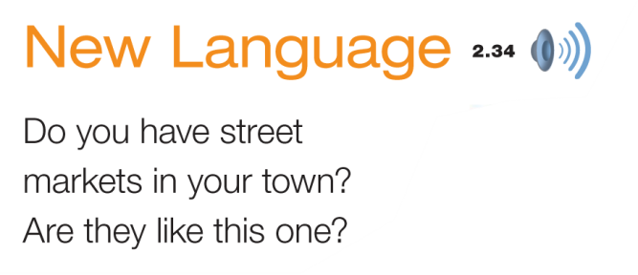

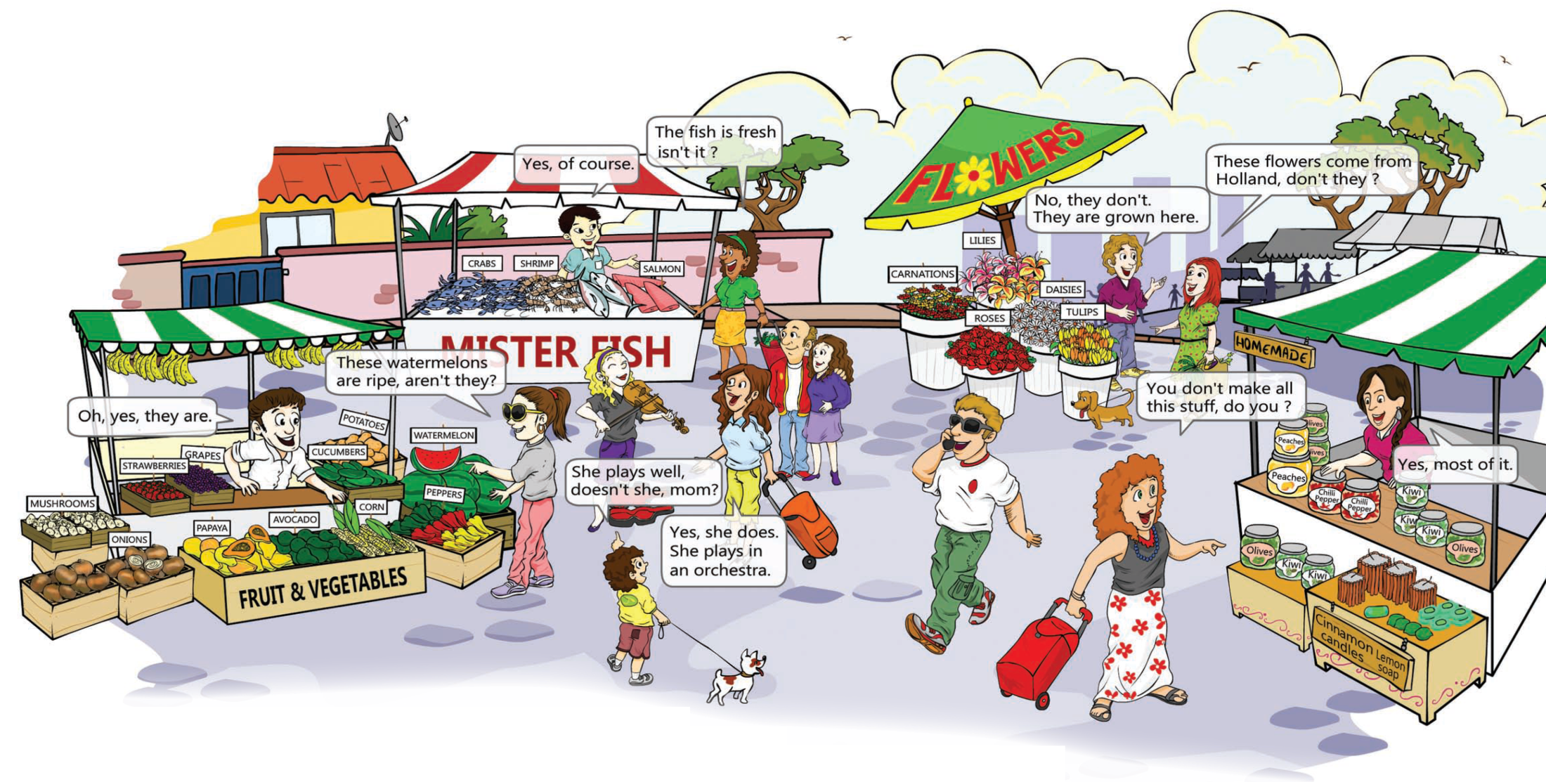

Slide 4
คำศัพท์
fresh (adj.): recently done or made ((อาหาร) สด, ใหม่)
ripe (adj.): ripe fruit or crops are fully grown and ready to eat (ผลไม้สุก, สุกงอม)
homemade (adj.): made at home (ซึ่งผลิตขึ้นภายในครัวเรือน)
jazz (n.): a type of music that has a strong beat and parts for performers to play alone (ดนตรีแจ๊ส)

Slide 5
FACT FILE
ตลาดนัดเกษตรกร
ตลาดนัดเกษตรกรนั้นมีอยู่ทั่วโลก เป็นตลาดที่ผู้คนสามารถซื้อผลผลิตจากเกษตรกรใน
ท้องถิ่น และตลาดนัดเกษตรกร รวมทั้งสินค้าที่ค่อนข้างมีชื่อเสียง ได้แก่
The Mercado de la Merced, Mexico มีสินค้า เช่น พริกต่างๆ ฝรั่ง และชีสขาว (queso blanco)
Mercat de la Boqueria, Barcelona มีสินค้า เช่น สัตว์น้ำจำพวกมีเปลือก เช่น หอย กุ้ง ปูและอื่นๆ ปลาหมึก และเห็ดต่างๆ
Khan El-Khalili, Cairo มีสินค้า เช่น หญ้าฝรั่น มะนาว และถั่วปากอ้าบด
Kreta Ayer Wet Market, Singapore มีสินค้า เช่น พืชผักใบเขียวของเอเชียเครื่องแกง และเต่าที่ยังมีชีวิตอยู่
St. Lawrence Market, Toronto มีสินค้า เช่น ผลไม้ เนื้อสัตว์และไส้กรอก

Slide 6
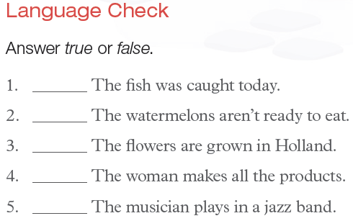
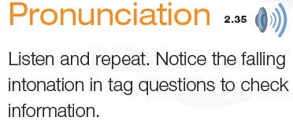
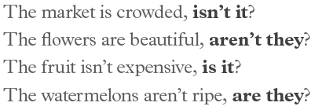
True
False
False
False
False

Slide 7

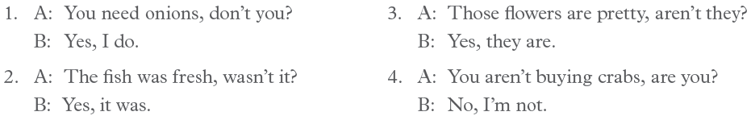

Slide 8
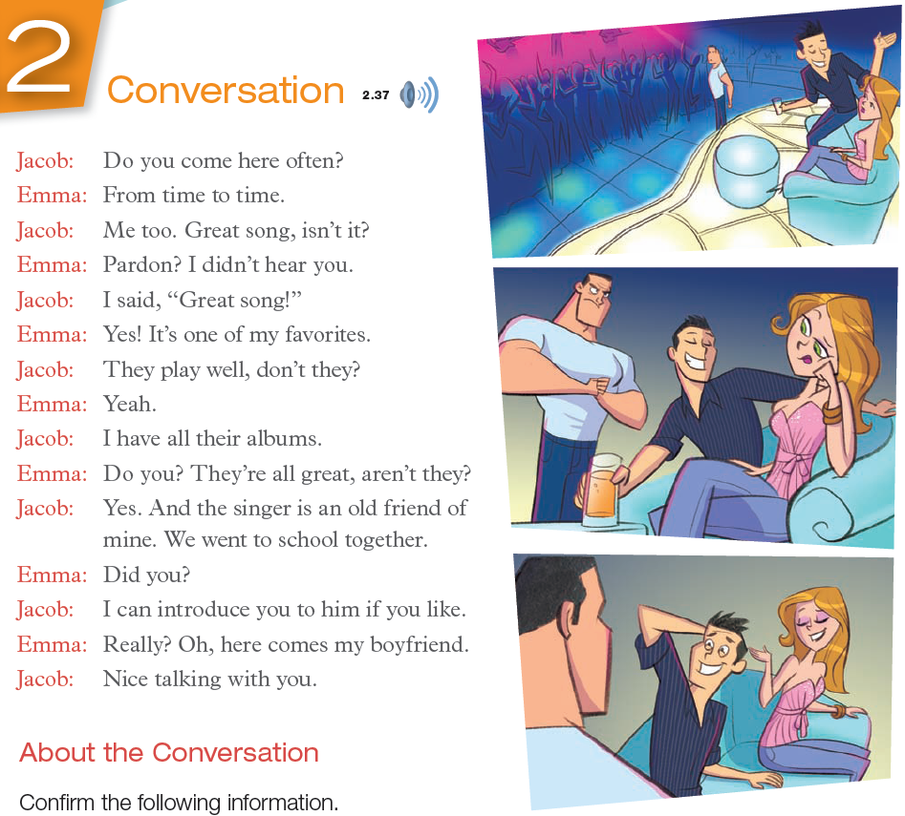

Slide 9
คำศัพท์
album (n.): a group of songs or pieces of music on a CD, tape, etc. (อัลบั้ม : เพลงทั้งชุด)

Slide 10
สำนวนภาษา
From time to time. หมายถึง เป็นบางโอกาส
Pardon? เป็นการถามเมื่อไม่ค่อยเข้าใจหรือไม่ค่อยได้ยินซึ่งหมายถึง อะไรนะ
Yeah หมายถึง Yes (ใช่) แต่เป็นกันเองมากกว่า Yes
Nice talking with/to you. เป็นการจบบทสนทนาอย่างสุภาพ ซึ่งหมายถึงยินดีที่ได้มีโอกาสคุยกับคุณ

Slide 11

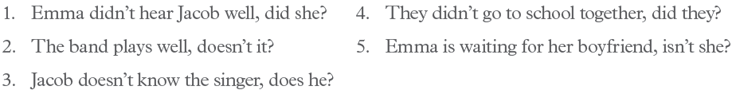
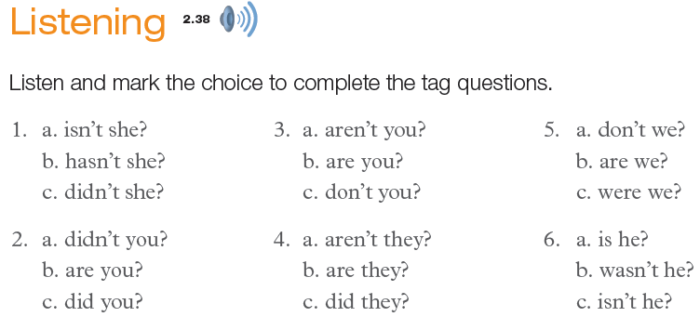
1. No, she didn’t. 4. Yes, they did.
2. Yes, it does. 5. Yes, she is.
3. Yes, he does.

Slide 12
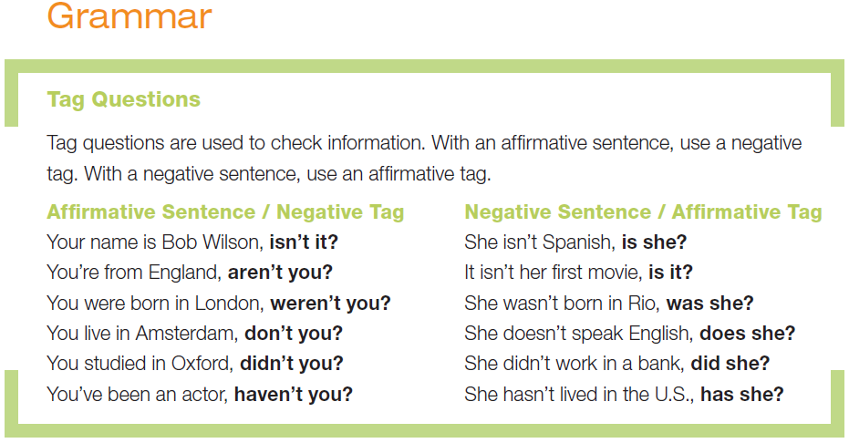

Slide 13
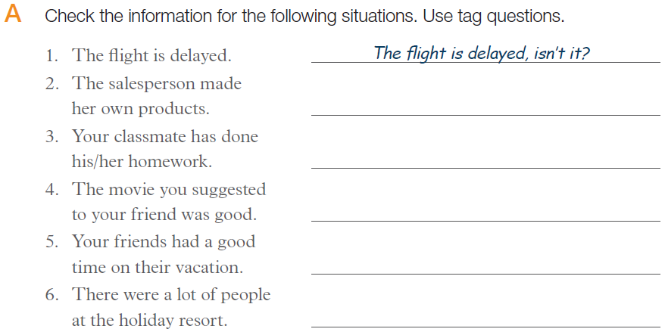
The salesperson made her own products, didn’t she?
Your classmate has done his/her homework, hasn’t he/she?
The movie you suggested to your friend was good, wasn’t it?
Your friends had a good time on their vacation, didn’t they?
There were a lot of people at the holiday resort, weren’t there?

Slide 14
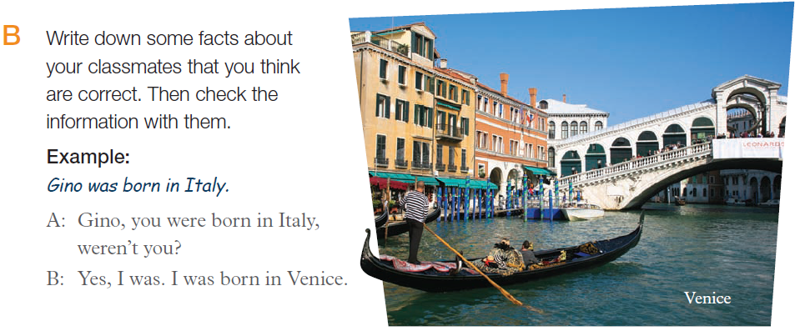
Answers will vary.

Slide 15
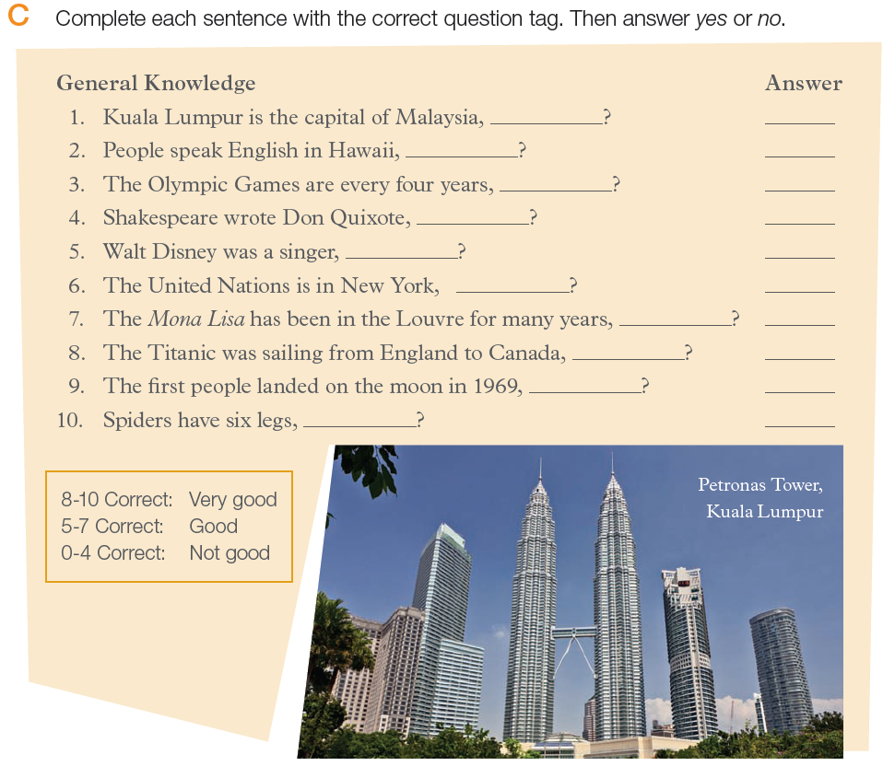
isn’t it
Yes
don’t they
Yes
aren’t they
Yes
didn’t he
No
wasn’t he
No
isn’t it
Yes
hasn’t it
Yes
wasn’t it
No
didn’t they
Yes
don’t they
No

Slide 16
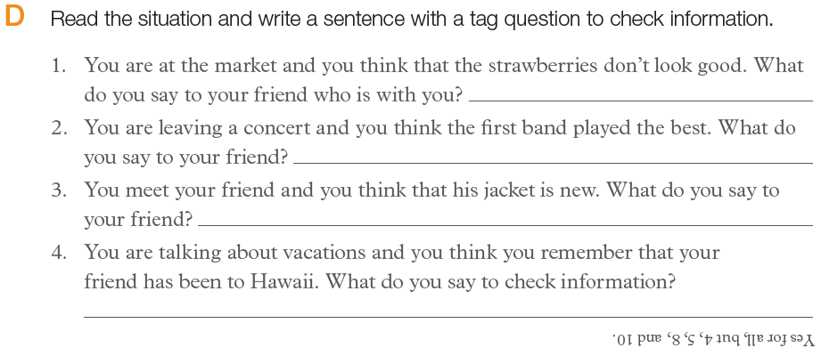
The strawberries don’t look good, do they?
The first band played the best, didn’t it?
Your jacket is new, isn’t it?
You have been to Hawaii, haven’t you?

Slide 17
FACT FILE
Venice, Italy
เวนิส หรือ เวเนเซีย เป็นเมืองหลวงของแคว้นเวเนโต ประเทศอิตาลี ตั้งอยู่บนหมู่เกาะที่มีเกาะเล็กๆ รวมทั้งหมด 118 เกาะ มีคลองจำนวน 177 คลองและสะพานที่มีมากกว่า 400 สะพาน และมีเรือกอนโดลา 350 ลำ ในแต่ละปีจะมีนักท่องเที่ยวไปเยือนประมาณ 18 ล้านคน

Slide 18
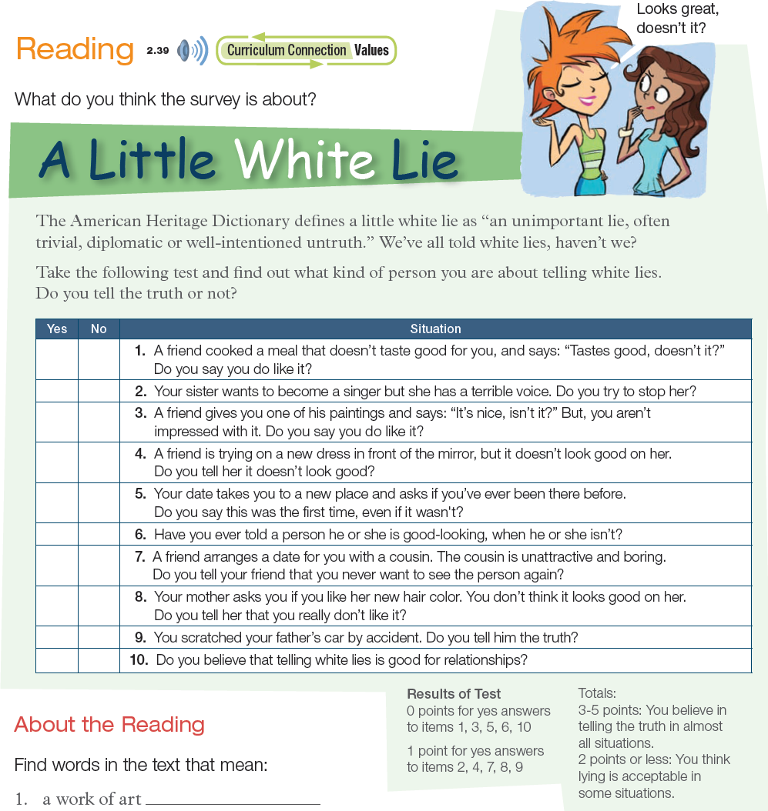

Slide 19
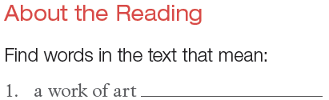

painting
date
unattractive
scratch

Slide 20
คำศัพท์
define (v.): to explain exactly the meaning of a particular word or idea (นิยาม, จำกัดความ)
trivial (adj.): not serious or important (ธรรมดา, ไม่สำคัญ)
diplomatic (adj.): good at dealing with people without upsetting them (มีชั้นเชิง)
well-intentioned (adj.): trying to help, but often making the situation worse (ซึ่งเจตนาดีแต่มักจะก่อให้เกิดผลที่ไม่ดีตามมา)
painting (n.): a painted picture (ภาพวาด)
impressed (adj.): admiring someone or something very much
(ติดใจ, ประทับใจ)

Slide 21
date (n.): someone you go on a date with (คู่เดท, คู่นัดหมาย)
unattractive (adj.): not pleasant to look at (ซึ่งไม่ดึงดูดใจ)
scratch (v.): to make a long thin cut on someone’s skin with your nails, or a mark on something with a sharp object (ขีด, ข่วน)
acceptable (adj.): good enough, especially for a particular purpose (ที่ยอมรับได้)

Slide 22
สำนวนภาษา
telling white lies หมายถึง การพูดโกหกเพื่อให้คนฟังสบายใจ หรือเพื่อรักษาน้ำใจ

Slide 23
